Slide 1
Javaslatok a feladatok megoldásához és azok ellenőrzéséhez
Gyakorló feladatok (4.leckéhez)
A következő oldalak gyakorló feladatokat tartalmaznak, példamegoldásokkal kiegészítve. A bemutatott megoldások egyes esetekben - a feladatok specifikációjából fakadóan – iránymutató mintamegoldások, vagyis az adott feladatnak többféle helyes megoldása is létezik.
Javasolt a megoldásokat az ajánlott szimulációs programmal is – logikai kapukkal történő realizáción keresztül – megvalósítani, és a működésüket ellenőrizni.

Slide 2

Kombinációs hálózatok tervezése II.
- 1. feladat -
Gyakorló feladatok (4.leckéhez)
Valósítsa meg egyetlen MPX8-1 multiplexerrel a következő logikai függvényt! (A,B,C: MSB!)

Slide 3
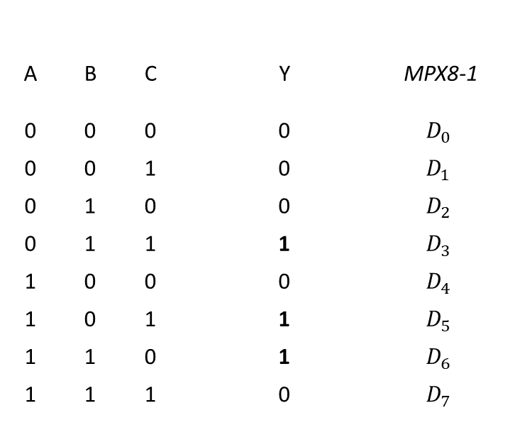
- 1. feladat -
Gyakorló feladatok (4.leckéhez)
Megoldás:
1)
A | B | C |  | Y | MPX8-1
0 | 0 | 0 |  | 0 | $$D_{0}$$
0 | 0 | 1 |  | 0 | $$D_{1}$$
0 | 1 | 0 |  | 0 | $$D_{2}$$
0 | 1 | 1 |  | 1 | $$D_{3}$$
1 | 0 | 0 |  | 0 | $$D_{4}$$
1 | 0 | 1 |  | 1 | $$D_{5}$$
1 | 1 | 0 |  | 1 | $$D_{6}$$
1 | 1 | 1 |  | 0 | $$D_{7}$$

Slide 4
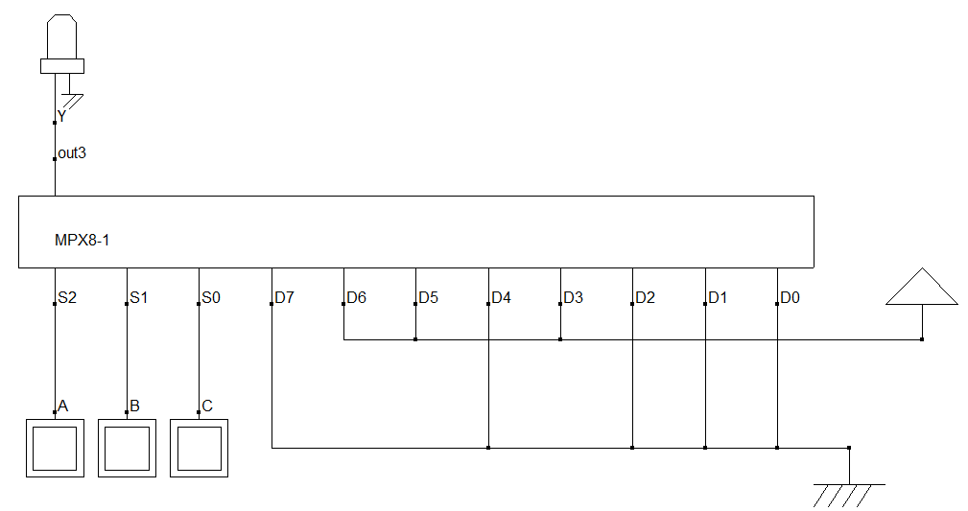
- 1. feladat -
Gyakorló feladatok (4.leckéhez)
Megoldás:
2)

Slide 5
- 1. feladat -
Gyakorló feladatok (4.leckéhez)
A feladat megoldásának DSCH sémája(„KH_4_dualishoz”):
http://www.sze.hu/~somi/Digit%e1lis%20h%e1l%f3zatok/DSCH%20s%e9m%e1k%20gyakorl%f3%20feladatokhoz/

